Slide 1
CОСТОЯНИЯ ВОДЫ
Выполнила:
Воспитатель 1°А группы
Домарева Светлана Александровна

Slide 2
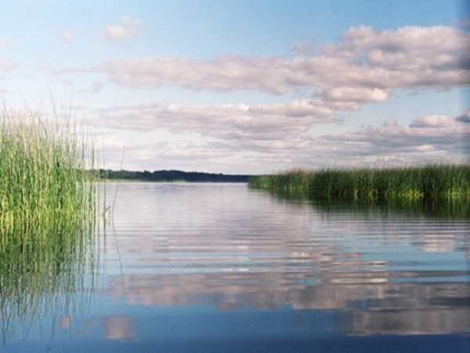
ВОДА

Slide 3
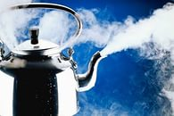
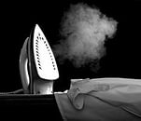
ПАР

Slide 4
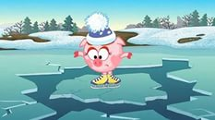
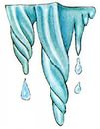
ЛЁД

Slide 5
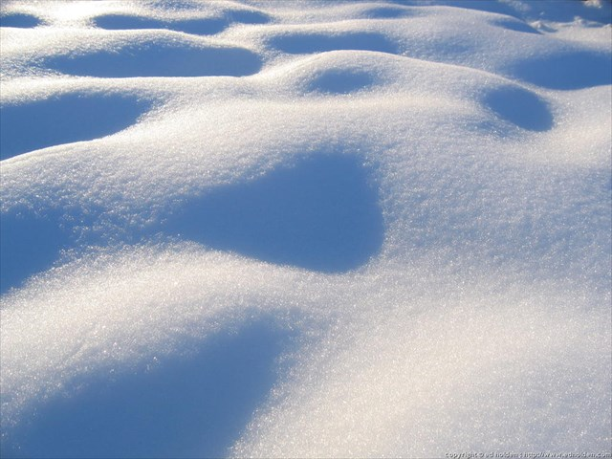
СНЕГ

